Slide 1


LINGUAGEM DE PROGRAMAÇÃO DE BANCO DE DADOS
AULA 05
Prof° Me. Sergio Eduardo Nunes

Slide 2

OBJETIVOS
CRIAR VIEWS NO BD;
FAZER CONSULTAS UTILIZANDO AS VIEWS.

Slide 3
VIEW
CONCEITOS BÁSICOS:
É uma tabela virtual baseado nos resultados de uma pesquisa (SELECT), que geram visões.
Permite deixar “armazenado ou pré-configurado” as consultas.
Podem ser utilizado expressões como JOIN, WHERE e os alias.
Mostra os dados sempre atualizados, pois o BD refaz a tabela virtual toda vez que é consultado a visão.

Slide 4
VIEW – Copie e Cole
create database Livraria;
use Livraria;
create table Autor (
Codigo int(3) primary key auto_increment,
Nome char (20) not null
);
INSERT autor VALUES (0, "Paulo Coelho"),
(0, "J. K. Rowling"),
(0, "Jo Soares"),
(0, "Para Leigos"),
(0, "Use a cabeca");
create table livro (
Numero int(3) primary key auto_increment,
Titulo varchar (30) not null,
Preco decimal (6,2) not null,
AutorCodigo int(3) not null,
foreign key(AutorCodigo) references Autor(Codigo)
);

Slide 5
VIEW – Copie e Cole
INSERT livro VALUES (0, "Diario de um mago", 29.00, 1),
(0, "Veronika decide morrer", 19.00, 1),
(0, "Adestramento", 45.00, 4),
(0, "Assassinatos na ABL", 69.00, 3),
(0, "Psicologia", 35.00, 4),
(0, "Harry Potter 1", 49.00, 2),
(0, "O alquimista", 29.00, 1),
(0, "Onze minutos", 19.00, 1),
(0, "Brida", 29.00, 1),
(0, "Harry Potter 3", 49.00, 3),
(0, "C#", 120.00, 5),
(0, "O homem que matou G V", 69.00, 3),
(0, "Harry Potter 4", 49.00, 2),
(0, "A bruxa de Portobello", 29.00, 1),
(0, "C++", 100.00, 5),
(0, "O monte cinco", 9.00, 1),
(0, "Motivacao", 25.00, 4),
(0, "Harry Potter 2", 49.00, 2),
(0, "Harry Potter 1", 49.00, 2),
(0, "MySql", 99.00, 5),
(0, "Sherlock Holmes", 69.00, 3),
(0, "O xango de bazer street", 70.00, 3),
(0, "Estatistica", 75.00, 4),
(0, "Grego", 35.00, 4),
(0, "R", 88.00, 5),
(0, "Violao", 35.00, 4),
(0, "PMP", 120.00, 5),
(0, "Java", 150.00, 5),
(0, "Oficce 2007", 120.00, 4);

Slide 6
VIEW – Sintaxe
A sintaxe utilizada para criar uma VIEW é a seguinte:
→ CREATE VIEW nome_da_view AS
→ SELECT coluna_a, coluna_b
→ FROM tabela
→ WHERE condicoes;
A sintaxe para utilizar a VIEW é a seguinte:
→ SELECT * FROM nome_da_view;
vw_nomeView

Slide 7
VIEW – Exemplo
A sintaxe utilizada para criar uma VIEW, onde retorne o nome do autor e o seu respectivo livro :
CREATE VIEW vw_consulta1 as
SELECT Autor.Nome, Livro.Titulo
FROM Autor INNER JOIN Livro
ON Livro.AutorCodigo = Autor.Codigo;
A sintaxe para utilizar a VIEW:
SELECT * FROM vw_consulta1;

Slide 8
VIEW – Sintaxe
A sintaxe utilizada para alterar uma VIEW é a seguinte:
→ ALTER VIEW nome_da_view AS
SELECT nova_instrução;
A sintaxe para excluir uma VIEW é a seguinte:
DROP VIEW nome_da_view;
A sintaxe para visualizar as VIEWs é a seguinte:
→ SHOW TABLES;

Slide 9
VIEW – Exemplo
b) Desenvolva uma VIEW (vw_consulta2) que ordene o nome dos livros de A a Z.
c) Desenvolva uma VIEW (vw_preco1) para que retorne além do nome do livro e autor, o preço de cada livro.
d) Desenvolva uma VIEW (vw_preco2) para que exiba o nome do livro e preço, somente dos livros correspondentes do autor para leigos.
e) Delete a VIEW (vw_consulta2) .
f) Tente usar a view (vw_consulta2). Qual a mensagem que retorna?

Slide 10


VAMOS PRATICAR ?
Prof° Me. Sergio Eduardo Nunes serginhonunes2013@gmail.com

Slide 11
EXERCÍCIOS – Copie e Cole
create database LimeCar;
use LimeCar;
create table Fabricante (
Codigo int(3) primary key auto_increment,
Marca char (20) not null
);
INSERT Fabricante VALUES (0, "Volkswagen"),
(0, "Fiat"),
(0, "Chevrolet"),
(0, "Ford"),
(0, "Audi"),
(0, "Hyundai")
;
create table Veiculo (
RENAVAN int(8) primary key,
Nome varchar (30) not null,
Cor varchar (20) not null,
Preco decimal (10,2) not null,
FabricanteCod int(3) not null,
foreign key (FabricanteCod) references Fabricante (Codigo)
);

Slide 12
EXERCÍCIOS – Copie e Cole
INSERT Veiculo VALUES (95195195, "Gol", "preto", 18000.00, 1),
(01234567, "Corsa", "azul", 15000.00, 3),
(02589967, "Idea", "prata", 44000.00, 2),
(12345678, "A3", "prata", 44000.00, 5),
(87654321, "Golf", "azul", 32000.00, 1),
(04445566, "A5", "azul", 80000.00, 5),
(78889994, "Jetta", "prata", 55000.00, 1),
(11122255, "S10", "preto", 33000.00, 3),
(36544477, "Linea", "prata", 35000.00, 2),
(77889966, "Montana", "preto", 32000.00, 3),
(55220044, "Fiesta", "branco", 25000.00, 4),
(01444558, "Ka", "verde", 49000.00, 4),
(10102020, "Saveiro", "preto", 22000.00, 1),
(30303030, "Strada", "preto", 27000.00, 2),
(11111111, "SpaceFox", "amarelo", 39000.00, 1),
(22222222, "Siena", "preto", 18000.00, 2),
(33333333, "Spin", "preto", 40000.00, 3),
(44444444, "Spin", "prata", 38000.00, 3),
(55555555, "Uno", "vermelho", 12000.00, 2),
(66666666, "Ka", "preto", 19000.00, 4),
(77777777, "A1", "preto", 49000.00, 5),
(88888888, "Captiva", "preto", 62000.00, 3),
(99999999, "Eco Sport", "preto", 49000.00, 4),
(32132132, "A8", "branco", 90000.00, 5),
(12312312, "Corsa", "rosa", 18000.00, 3),
(45645645, "Idea", "branco", 42000.00, 2),
(65465465, "A3", "verde", 54000.00, 5),
(78978998, "Golf", "dourado", 82000.00, 1),
(98798798, "A5", "blindado", 40000.00, 5),
(14714714, "Jetta", "prata", 45000.00, 1),
(74174174, "S10", "azul", 23000.00, 3),
(85285285, "Linea", "amarelo", 55000.00, 2),
(02582582, "Montana", "lilas", 62000.00, 3),
(96396396, "Fiesta", "marrom", 25000.00, 4);

Slide 13
EXERCÍCIOS
1) Realize as seguintes tarefas:
Desenvolva uma View chamada “vw_MarcaNome”, que retorne o nome das marcas e o nome de cada veiculo.
Teste a view “vw_MarcaNome”.
Altere a view “vw_MarcaNome”, somente retornando os carros da marca Audi. Efetue um teste.
Desenvolva uma nova view que retorne o nome do veiculo e preço dos veículos. (escolha o nome da view)
Teste a view desenvolvida na questão ‘”d”, com veículos acima de R$ 70.000,00. Sem alterar a view.

Slide 14
EXERCÍCIOS
f) Desenvolva uma View chamada “vw_SemVeiculo”, que retorne as marcas, que não possuem veículos cadastrados. *(Somente na aula de subselect)
g) Desenvolva uma View chamada “vw_MarcaCor”, que retorne o nome do veiculo, a cor do veiculo e a marca. Ordene a pesquisa em ordem crescente, tomando como base os nomes dos veículos.

Slide 15
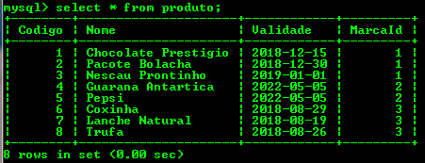
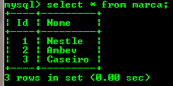
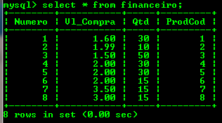
EXERCÍCIOS
2) A lanchonete da UNIP de Limeira, necessita de um banco de dados para cadastrar o estoque dos produtos comercializados. Conforme pode ser observado nas Figuras a seguir:

Slide 16
EXERCÍCIOS
2) Realize as seguintes tarefas:
Desenvolva uma view que selecione o nome dos produtos, a data de vencimento, a marca.
Utilize a view desenvolvida na questão “a”. Porém somente com os produtos com prazo de vencimento no ano de 2018 devem ser exibidos.
Desenvolva uma view que retorne a marca, o nome do produto, e o total gasto com cada produto (qtd * Vl_compra).
Utilize a view desenvolvida na questão “c”.

Slide 17
EXERCÍCIOS
Realize as seguintes tarefas:
Desenvolva uma view que demonstre o nome do produto, a quantidade, o valor de venda de cada produto (60% de lucro), e o lucro unitário.
Utilize a view desenvolvida na questão “e”.
Delete a view desenvolvida na questão “a”.
Exiba todas as views desenvolvidas.
Com as views desenvolvidas, se todos os produtos forem vendidos, qual será o lucro total da lanchonete?

Slide 18

DÚVIDAS ?

Slide 19
BIBLIOGRAFIA
SILBERSCHATZ, Abraham; KORTH, Henry F.; SUDARSHAN, S.. Sistema de Banco de Dados. 6ª ed. Rio de Janeiro: Campus - Elsevier, 2012. Pág. 54 a 77.
COMPLEMENTAR
Heuser, Carlos A. Projeto de Banco de dados, 4ª Edição, Porto Alegre: Instituto de Informática da UFRGS: Sagra Luzzatto, 2001.

Slide 20
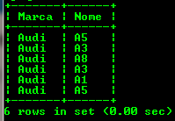
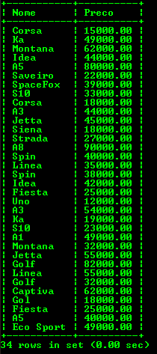
GABARITO – Exercício 1
1)
c) d)

Slide 21
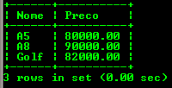
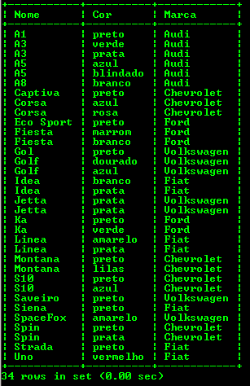

GABARITO – Exercício 1
e) g)
f)

Slide 22
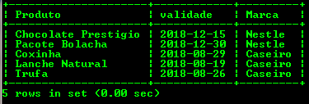
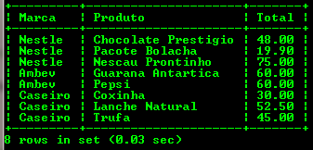
GABARITO – Exercício 2
2)
b)
d)

Slide 23
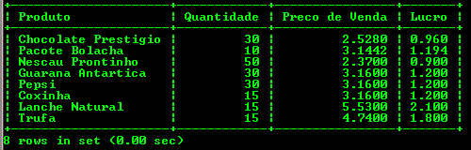
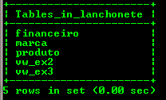
GABARITO – Exercício 2
f)
h)

Slide 24

GABARITO – Exercício 2
i)

